Slide 1
ALGOritmo del Pintor
Edilberto Cañon
Oscar Parra

Slide 2
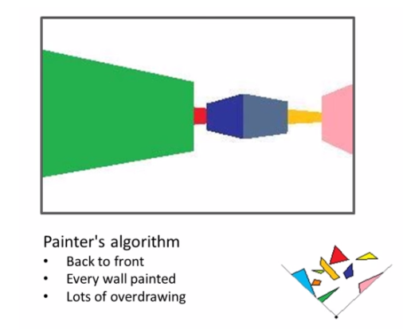
Caso de Estudio
Analysis of two common hidden surface removal algorithms, Painter's algorithm & Z-buffering.
Autor: Daniel Nyberg 14/04/2011
Royal Institute of Technology, Stockholm

Slide 3
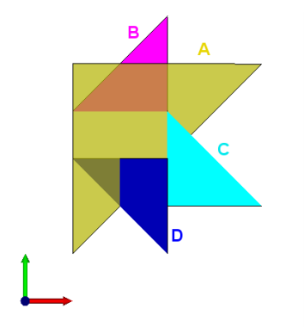
Problema
Para determinar si una superficie se encuentra oculta existen varios algorimos para la deteccion de superficies empleando campos en 3 dimenciones para los graficos por computador.

Slide 4
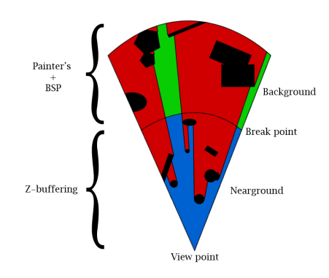
Enfoque
El Autor estudia el problema de la visibilidad de superficies ocultas Comparando los algoritmos.
Algoritmo del Pintor
Algoritmo de Z-buffer
El autor Discute el Uso de los dos algoritmos juntos con la estructura de datos BSP(binary space partitioning)

Slide 5
Historia
El problema de la visibilidad, o problema de la deteccion de superficies , es uno de los primeros y mas grandes problemas que aparecen cuando la investigacion en graficos por computadora empiesa en 1960.
El problema puede ser generalizado para procesar si un conjunto de objetos en R3 es visible desde un cierto punto de vista de una Camara.
Si el objeto no se considera visible por la camara, entonses procesar el renderizado del objeto se hace innesesario

Slide 6
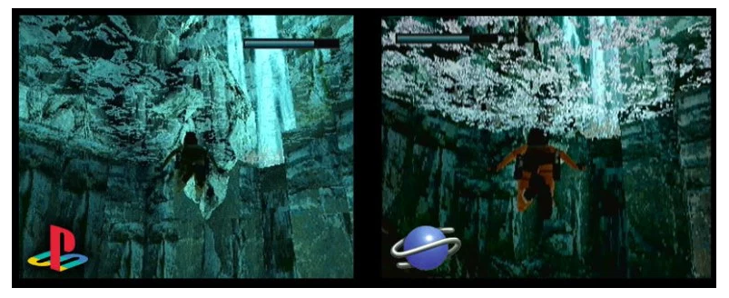
Trasfondo
Aparecen 2 enfoques : Object Space y Image Space
Object Space: trata de calcular que objetos son visibles en el plano de la Imagen ,El Algoritmo retrnara por lo tanto una proyeccion de un plano de la imagen de tres dimenciones en dos.
Image Space:Por el contrario solo procesaran que objetos son visibles en un conjunto finito de puntos, normalmentes son un punto por pixel

Slide 7
Remover superficies ocultas(HSR)
Con el motivo de Analizar las Soluciones debemos primero entender de manera adecuada el problema (HSR)Hidden Surface Removal : es el proceso para determinar cuales partes de una superfice no son visibles desde cierto punto de vista.
Se hace muy necesaria la remocion de estas superficies con el motivo de renderizar un ambiente virtual entero.
Es uno de los problemas fundamentales a la hora de la generacion de graficos por computador.
El problema se hace aun mas complicado a la hora de incluir superficies translucidas.

Slide 8
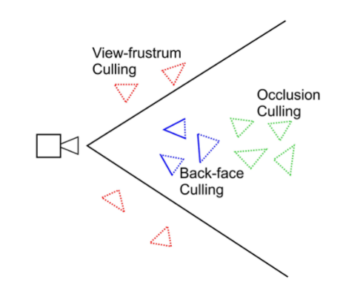
Culling (Sacrificio)
Un paso importante que surge desde que Ivan Sutherland publica sus hayasgos en 1974 es el uso del culling.
Entendemos el Culling como el procesos en el cual ciertas caras de los poligonos son llamadas a no renderiarse debido a que son invisibles para la camara. Y Esto se hace bastante temprano en el pip.eline de renderizado.
El culling se ejecuta antes que cualquier algoritmo de HSR y este ayuda a eliminar la tension en el algoritmo eliminando las superficies de las cuales es mucho mas facil determinar que no son visibles.

Slide 9
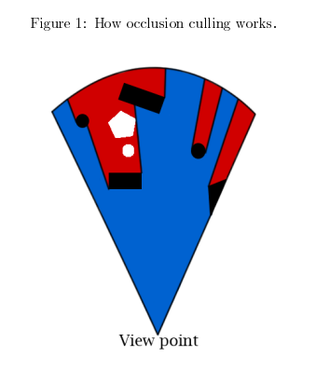
Occlusion Culling
Como Hanson Zhang establece en su Phd : El objetivo principla del oclusion culling es el de detectar grandes numeros de primitivas que no son visibles y removerlas lo antes posible.
El oclusion culling es un agran parte del pipeline de renderizado y es hecho en primera instancia antes que cualquier otro algoritmo de HSR.

Slide 10
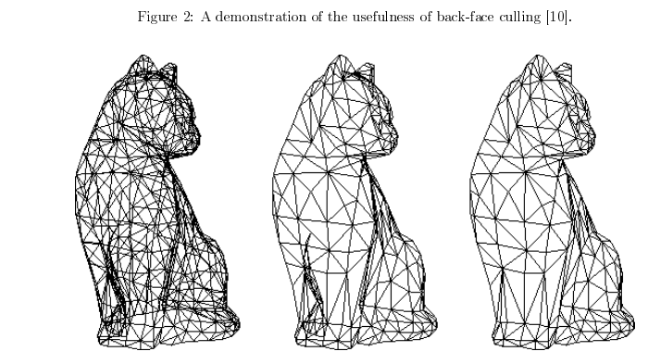
Back-face Culling
El back-face culling prentende que las caras de los poligonos de un objeto sean puesto a prueba de back-face. Si el test falla la cara no se dibuja.
Un tipico test de back-face es el de calcular el producto punto entre un vector formado por el punto de vista a cualquiera de las normales formadas por las caras de lso poligonos.
Dependiendo de la implementacion un producto negativo o positivo identificara uno de los poligonos que no esta siendo visto por la camara.

Slide 11
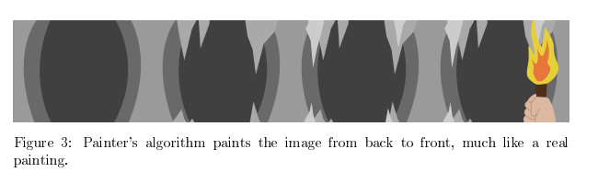
Algortimo del Pintor
El algoritmo del pintor fue una de las primeras soluciones propuestas para el problema de HSR.
Consiste en pintar los objetos que esten mas lejos de la camara virtual primero e ir pintando sucesivamente hasta llegar al que se encuentre mas cerca.
Y de esta manera los objetos que no son visibles simplemente seran superpuestos por aquellos objetos que esten mas cecanos a la camara.

Slide 12
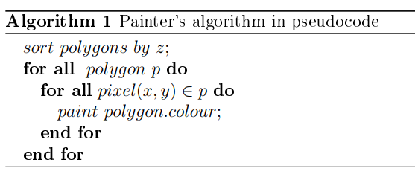
Algortimo del Pintor
Su implementacion y concepto son muy sencillos y faciles de entender lo que lo llevo a ser ampliamente utilizado hasta que aparecieron otros algoritmos mas eficientes para resolver el problema de Hidden Surface Removal.

Slide 13

Algortimo del Pintor
Como un algoritmo de Object Space todos los objetos en la escena deben ser tomados en consideracion por lo tanton todos los polygonos en la escena primeramente son ordenados por su profundidad respecto a la camara, utilizando algun algritmo de Ordnamiento.
La prfundidad del poligono puede ser definida de muchas maneras.
Hallando el valor Z en medio del poligono, al valor Z mas lejano al punto de vista.
Cuando los poligons son ordenados con respecto al valor de Z son pintados de Atrás a adelante.

Slide 14
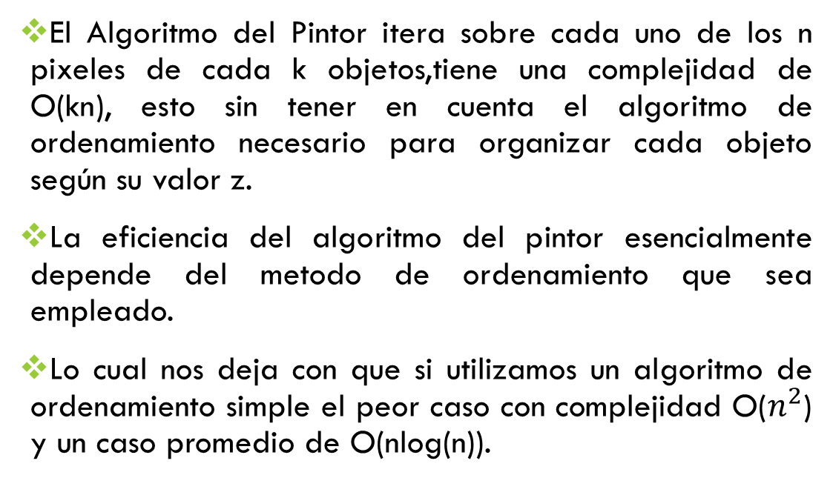
Complejidad
El Algoritmo del Pintor itera sobre cada uno de los n pixeles de cada k objetos,tiene una complejidad de O(kn), esto sin tener en cuenta el algoritmo de ordenamiento necesario para organizar cada objeto según su valor z.
La eficiencia del algoritmo del pintor esencialmente depende del metodo de ordenamiento que sea empleado.
Lo cual nos deja con que si utilizamos un algoritmo de ordenamiento simple el peor caso con complejidad O($n^{2}$) y un caso promedio de O(nlog(n)).

Slide 15
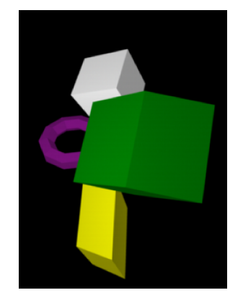
Fortalezas
La principal fortaleza del Algortimo del pintor es que es muy sencillo de entender y de implementar.
Es capaz de renderizar sin problemas cuando existen poligonos trasnparentes.

Slide 16
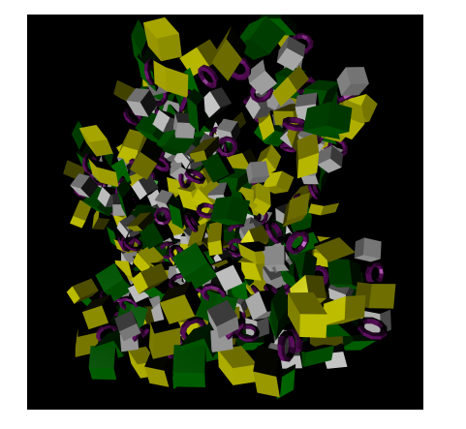
Debilidades
El algortimo del pintor sufre por varios de sus problemas inherentes
Es altamente dependiente de un ordenamiento por prfundidad adecuado. Si se escoge un algoritmo de ordenamiento lento, El desempeño de la implementacion se va a ver afectada de forma muy negativa.
El que pinte a todos los objetos de atrás hacia adelante tiene el grave riesgo de repintar superficies que no vana a ser visibles en la escena final.

Slide 17
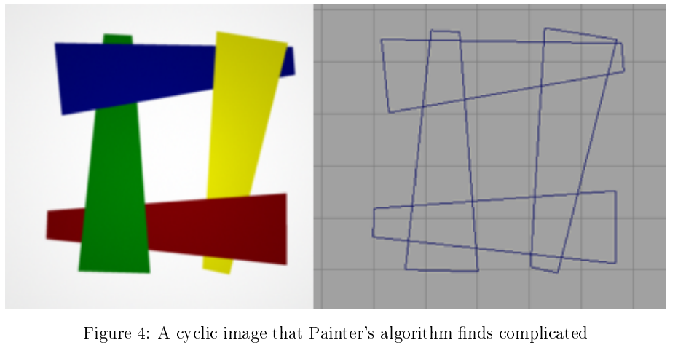
Debilidades
Su problema mas comun es que entre mas compleja se auna imagen se hace mas difisil para el el algoritmo manejar la escena
Se hace necesaria la subdivicion de los poligonos de la escena en poligonos mas pequeños con diferentes valores de Z

Slide 18
BiblioGrafia
http://medialab.di.unipi.it/web/IUM/Waterloo/node69.html
https://processing.org/reference/
http://www.csc.kth.se/utbildning/kth/kurser/DD143X/dkand11/Group6Lars/Daniel.nyberg.report.pdf
http://arantxa.ii.uam.es/~pedro/graficos/teoria/Problemas/3D/3D-II.pdf
http://arantxa.ii.uam.es/~pedro/graficos/teoria/Painters/Painters.htm

